Slide 1

Синхронизация параллельных потоков
By Sanjay and Arvind Seshan

Slide 2
На этом занятии
Узнаем про «проблему синхронизации» при использовании параллельных потоков
Изучим методы, обеспечивающие завершение двух потоков перед переходом к следующему блоку кода (переменным, шинами данных, циклам и моим блокам).
Пререквизиты: Параллельные потоки, Шины данных, Переменные, Собственные блоки с входами и выходами

Slide 3
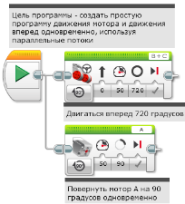
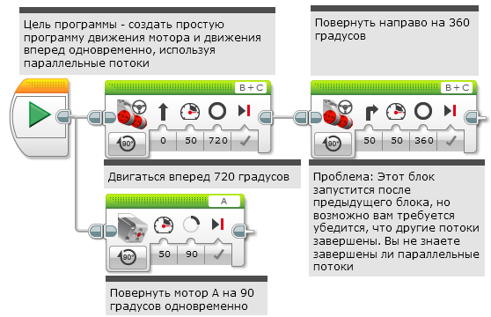
Использование параллельных потоков
Параллельные потоки очень хороши в исполнении блоков одновременно
Зачастую необходимо делать что-нибудь еще после исполнения параллельных потоков
Сложно сказать какой поток завершится первым («проблема синхронизации»)
Нужно синхронизировать потоки, чтобы блоки исполнялись предсказуемо
Пройдет ли поворот робота после поворота мотора А или до?
Отв.: это неизвестно

Slide 4
Убедитесь, что оба потока завершены
Например, мы хотим, чтобы рулевое управление и движение мотором А работали до рулевого управление на 360 градусов
Есть несколько способов:
Переменные (слайд 4)
Шины (слайд 5)
Цикл (слайд 6)
Мои блоки (слайд 7)

Slide 5
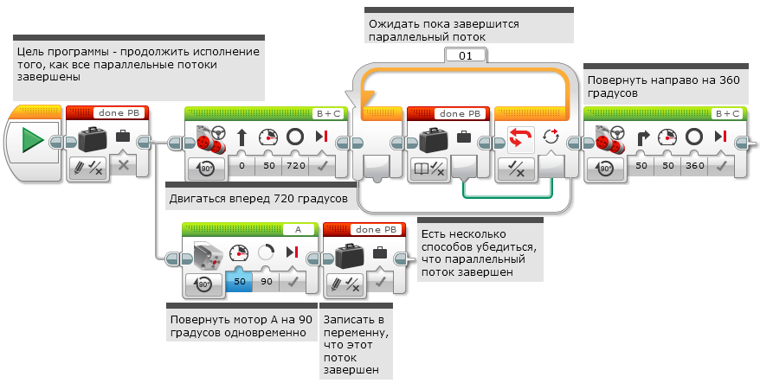
Использование переменных для синхронизации

Slide 6
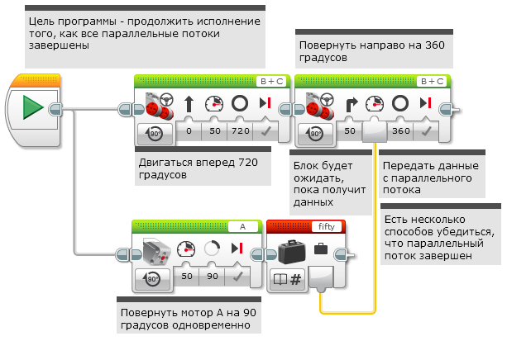
Использование шин данных для синхронизации

Slide 7
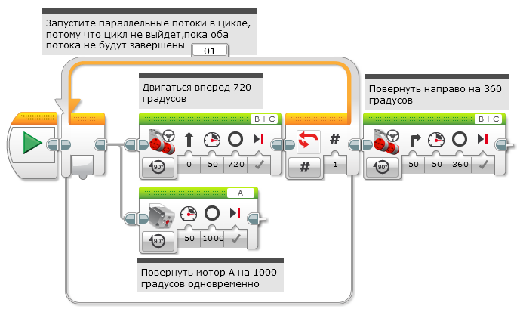
Использование цикла для синхронизации

Slide 8
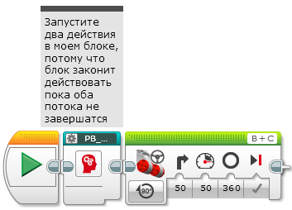
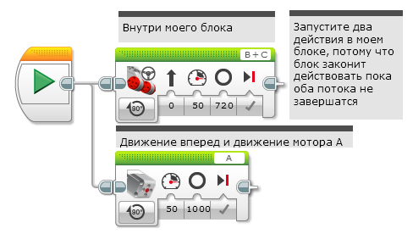
Использование моего блока для синхронизации
Внутри моего блока

Slide 9
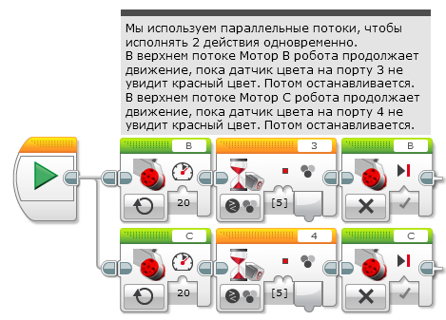
Испытание: Выравнивание по линии
Синхронизация критична для выравнивания линии используя параллельные потоки
Завершите урок выравнивания по линии.
Заметки: Вы должны убедиться, что оба потока выравнивания завершены, прежде чем перейти к следующему блоку
Иначе робот не выровняется по линии
Это пример из урока выравнивания по линии

Slide 10
Обсуждение
Что такое “проблема синхронизации”? Отв.: Когда вы пишете код с параллельными потоками, вы не уверены, когда оба потока завершатся. Вы не знаете, может ли один поток завершится раньше другого.
Какие 4 способа решения проблемы есть? Отв.: Используйте переменные, шины данных, циклы или мои блоки, чтобы убедится, что все потоки завершены перед запуском следующего блока.

Slide 11
Благодарность
Этот урок создан Sanjay Seshan и Arvind Seshan
Больше уроков доступно на сайте mindlesson.ru и ev3lessons.com
Перевод осуществил: Абай Владимир, abayvladimir@hotmail.com
This work is licensed under a Creative Commons Attribution-NonCommercial-ShareAlike 4.0 International License.

